Slide 1
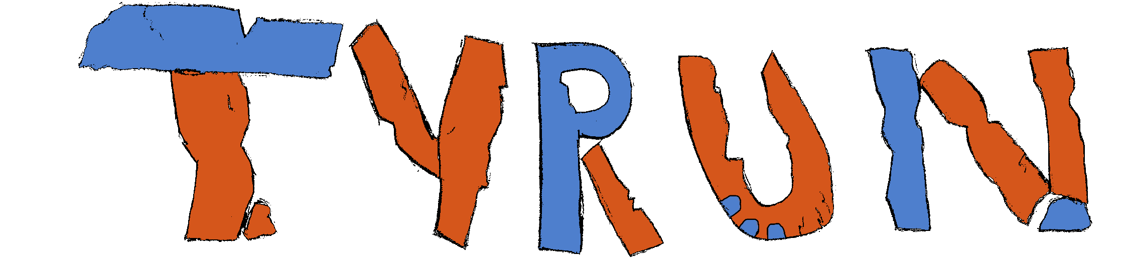
Grupo 5 33I
Alan Levy; Marceu Filho; Matheus Moura; Thiago Avidos

Slide 2
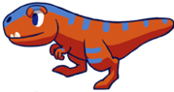
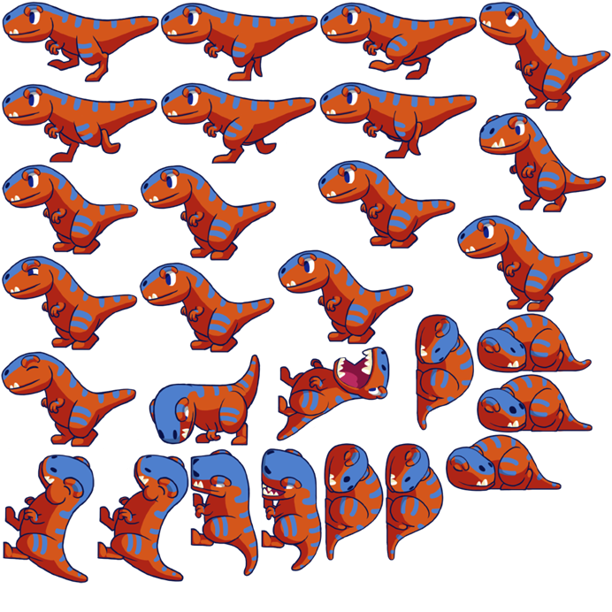
O que é o Tyrun?

Slide 3
Elementos
Personagens
Inimigos
Cenários
Músicas

Slide 4
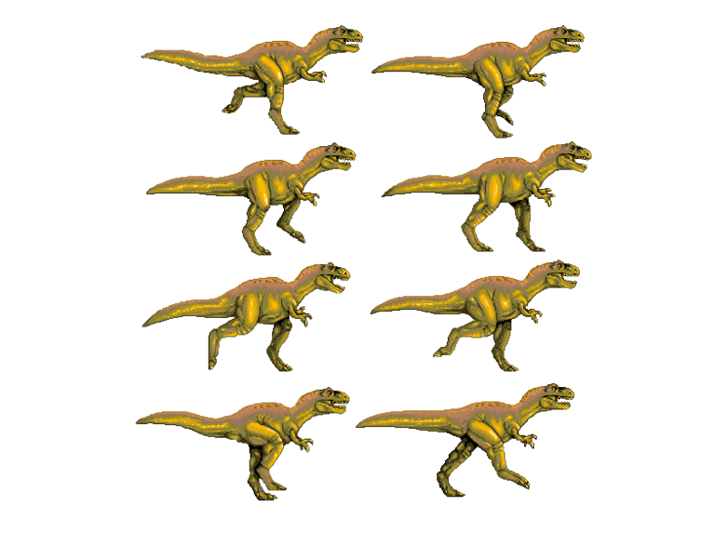
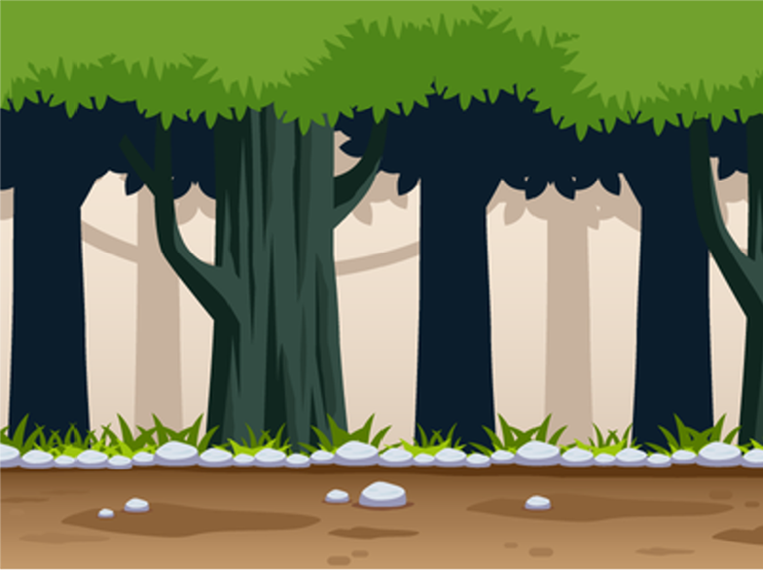
Fase 1

Slide 5
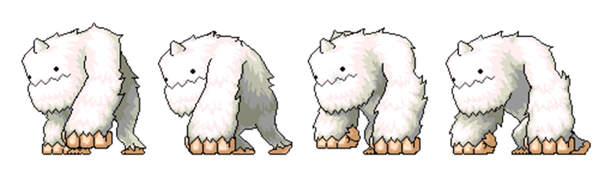
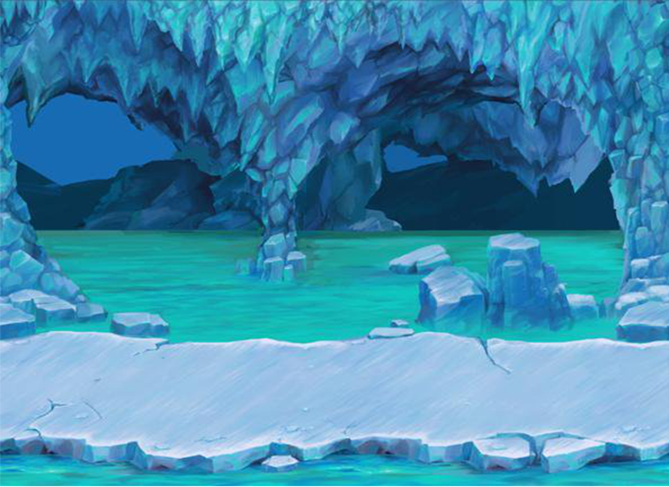
Fase 2

Slide 6

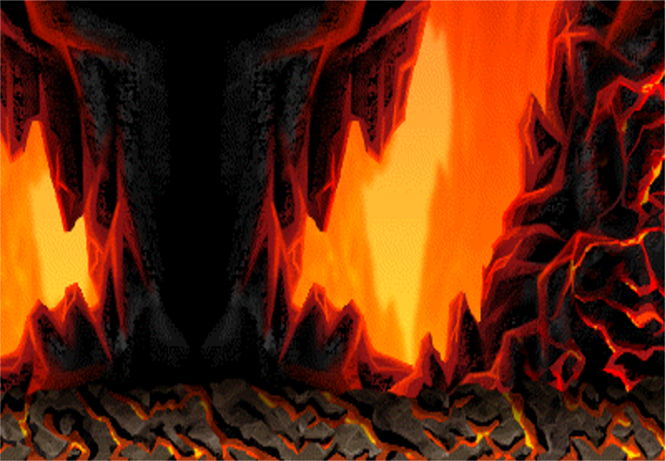
Fase 3

Slide 7

Movimentação e Jogabilidade

